Slide 1
Encoding in Style: a StyleGAN Encoder for Image-to-Image Translation
Elad Richardson, Yuval Alaluf, Or Patashnik, Yotam Nitzan, Yaniv Azar, Stav Shapiro, Daniel Cohen-Or
Proceedings of the IEEE/CVF Conference on Computer Vision and Pattern Recognition (CVPR), 2021
2021. 11. 21
김준철, 고형권, 김상현, 전선영, 조경진, 허다운

Slide 2
Contents
Background
Introduction
Related Work
The pSp Framework
Applications and Experiments
Discussion
Conclusion

Slide 3
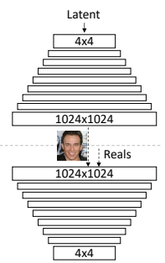
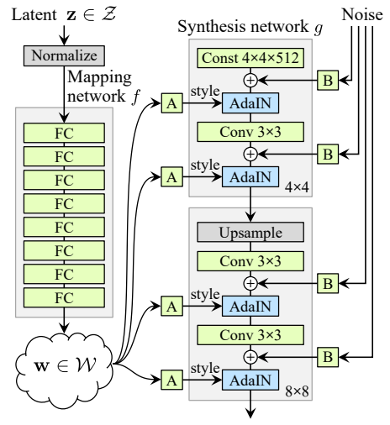
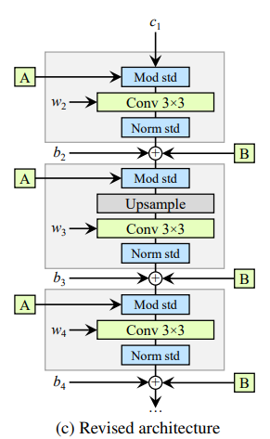
Background StyleGAN
G
D
PGGAN
StyleGAN
StyleGAN2

Slide 4
Background W W+ space
Synthesis network
W space : 512 dimension
Latent z vector 로부터 만들어지는 하나의 벡터
W+ space : 18 x 512 dimension
Generator에 Style로 적용되기 전에
Affine layer를 지나 가공된 벡터

Slide 5
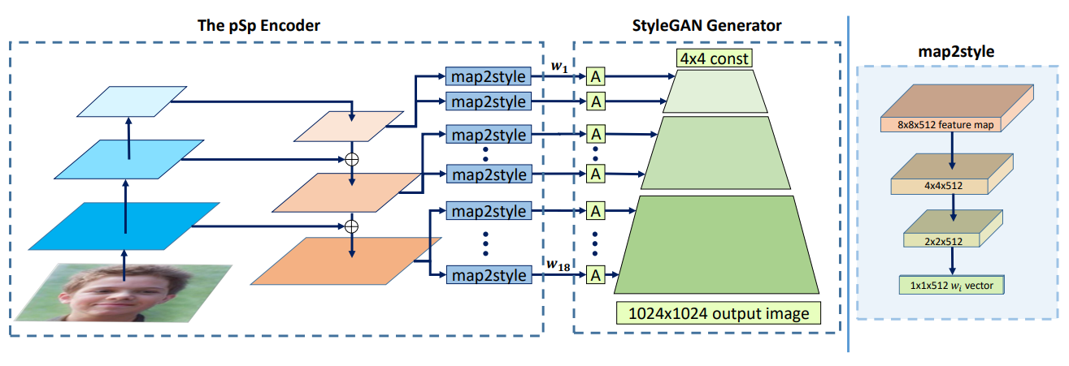
Introduction Structure
1. Novel encoder architecture ( Image to w+ space directly )
2. Encoder architecture ( Feature Pyramid Network )
3. Fixed pre-trained StyleGAN

Slide 6
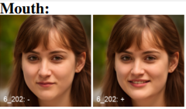
Introduction Previous Problem
Input must be invertable
Latent code가 존재하지 않는 Feature도 변환 할 수 있는 모델
2. Previous models can solve only a single problem
Pix2pix의 정신을 이어받은 Generic Framework
3. Adversary discriminator needs to be trained
학습에 Discriminator가 필요하지 않은 모델
4. Explicitly feed the generator with residual feature maps – locality bias
Style vector를 보내는 것으로 locality bias 완화

Slide 7

Related Work
01 GAN Inversion
02 Latent Space Manipulation
03 Image-to-Image

Slide 8
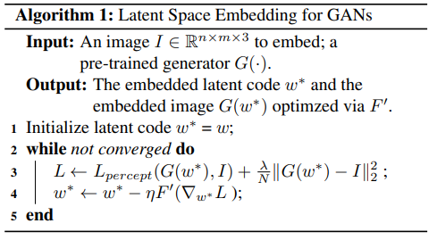
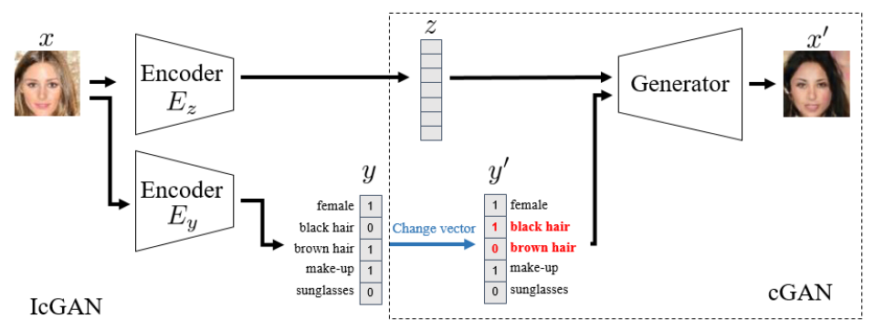
Related Work GAN Inversion
GAN Inversion
: 입력 이미지를 토대로 GAN Model이 유사한 이미지를 재생성
Previous Work
1. Latent vector optimization for a single image
2. Image-to-Latent space mapping
위의 방법은 성능은 좋지만 시간이 오래 걸리는 문제가 있다.
이미지를 효율적으로 W+ vector 로 변환시키는 모델
추가적인 최적화가 없는 모델
Discriminator 없는 학습

Slide 9
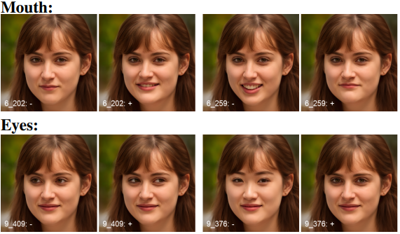

Related Work Latent Space manipulation
Latent Space manipulation
: Latent Space를 활용하여 이미지를 수정
Previous Work
1. Search Linear Directions Attributes
2. Train semantic face edits with Pre-trained Model
3. Search latent space with image transformation(zoom, rotate)
4. PCA of an intermediate activation space in un-supervised manner
5. Editing by changing latent space
“invert first, edit later”
한번에 해결 하자
Latent space
Image Editing

Slide 10
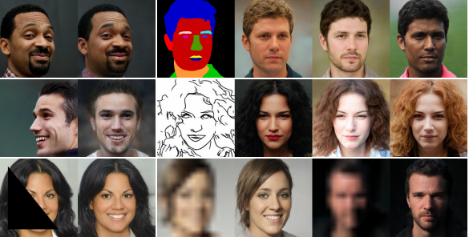
Related Work Image-to-image
Image-to-image
: 이미지의 Domain간의 변환
Previous Work : 각 Domain 변환에 새로운 모델을 개발해야 했다.
하나의 모델로 여러가지 Task를 해결 할 수 있다.

Slide 11
Q & A

Slide 12
pSp Framework
01 Architecture
02 Loss Function
03 Benefits of StyleGAN

Slide 13

The pSp Framework Architecture
pSp Architecture
Encoder의 마지막 Feature Map만으로만 만들어진 Style은 Fine details 를 살리지 못했다.
각 계층(Coarse, Medium, Fine)마다 map2style network를 적용하였다.

Slide 14


The pSp Framework Loss Function
L2-Loss
LPIPS-Loss
Regularization-Loss
ID-Loss
F : Perceptual feature extractor
E : Encoder
R : ArcFace Network

Slide 15


The pSp Framework Loss Function
Regularization-Loss
ID-Loss
Model output
StyleGAN의 한계
- 학습된 데이터의 분포를 따라갈 수 밖에 없다.
Real Image에 강건한 모델
: mean of pre-trained w+ vector
- 얼굴인식에 쓰이는 ArcFace Loss를 활용한다.

Slide 16
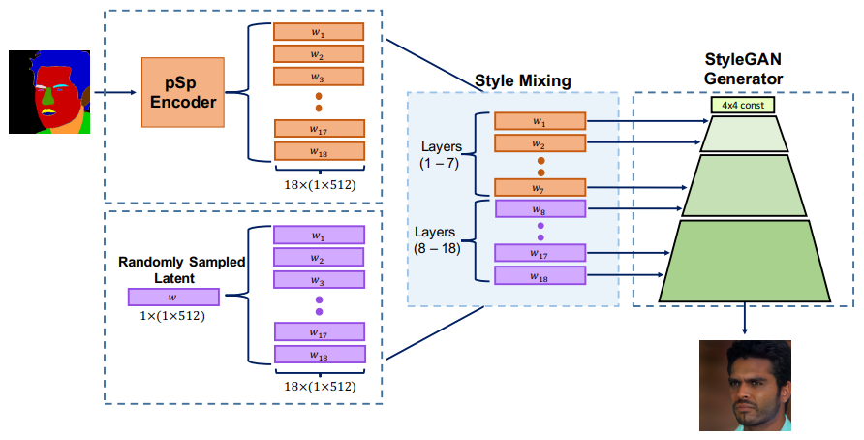
The pSp Framework The Benefits of The StyleGAN Domain
1. Pixel에 집중하는 local operation에서 벗어나 global operation이 가능해졌다.
Local bias limit으로부터 자유로워졌다.
2. StyleGAN으로부터 Disentanglement를 학습 하기 때문에 semantic attribute를 조정하기 용이함
Multi-modal synthesis를 가능하게 만들었다.

Slide 17
Applications and Experiments

Slide 18
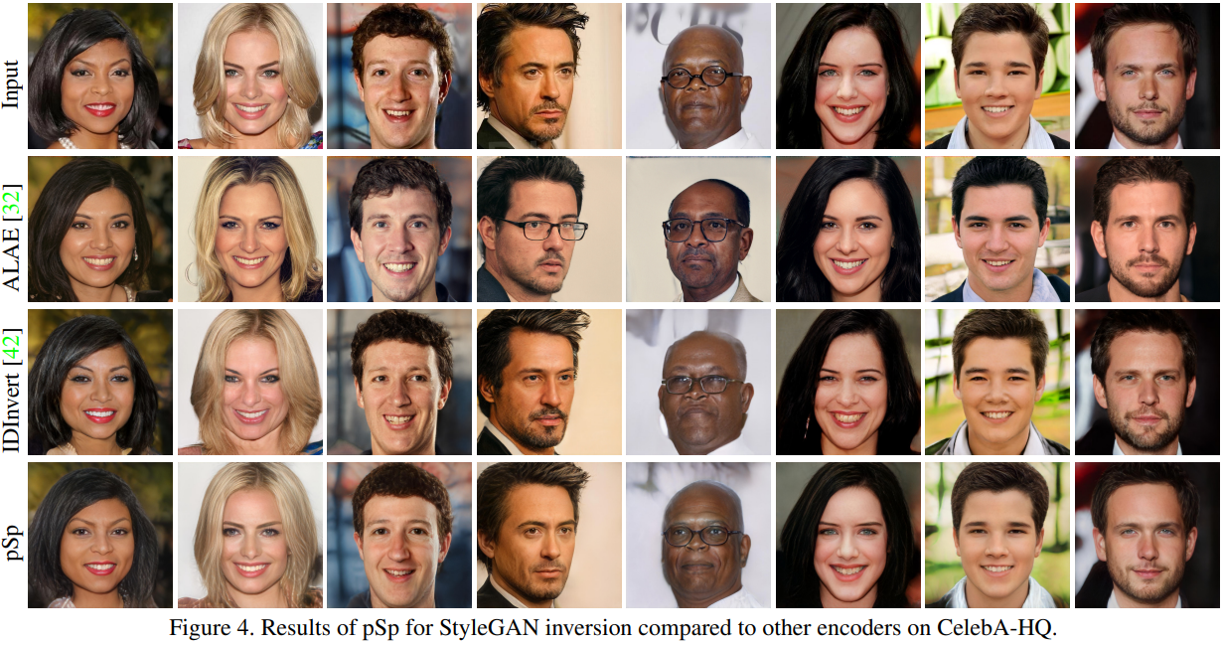
Applications and Experiments StyleGAN Inversion

Slide 19
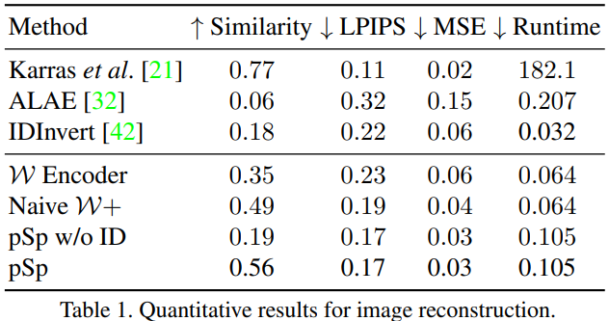
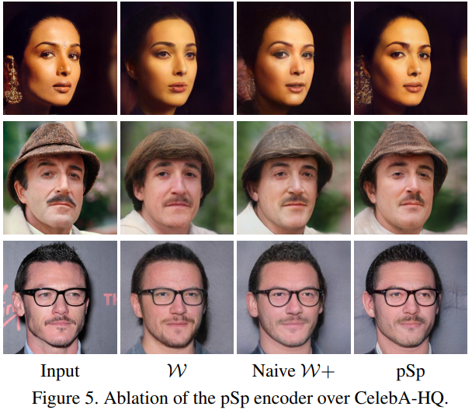
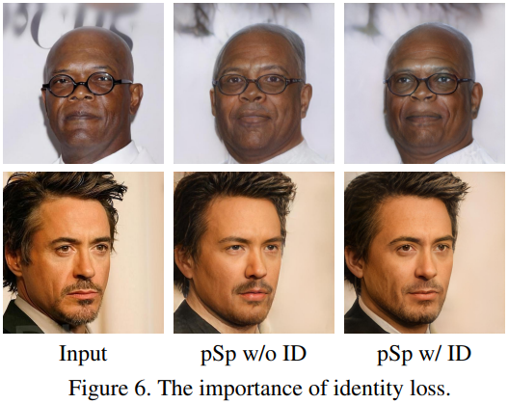
Applications and Experiments StyleGAN Inversion
Ablation Study

Slide 20
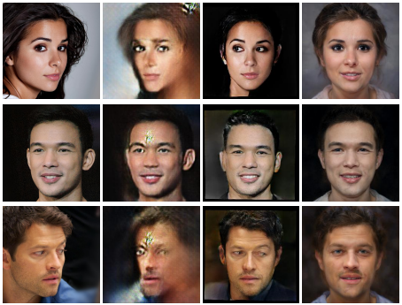
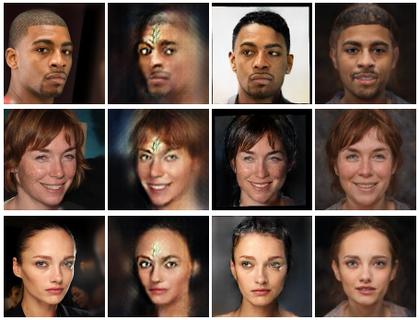
Applications and Experiments Face Frontalization

Slide 21
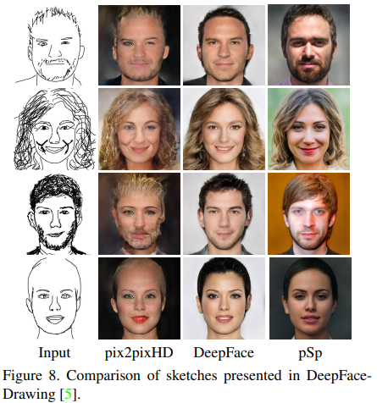
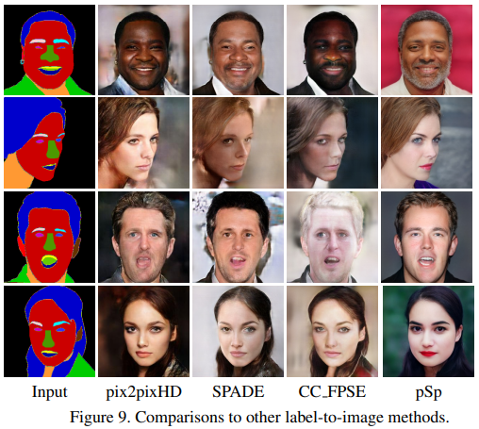
Applications and Experiments Conditional Image Synthesis

Slide 22
Extending to Other Applications Others

Slide 23
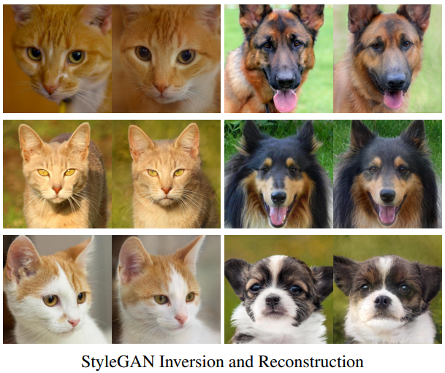
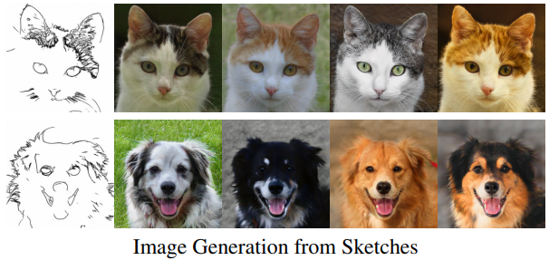
Going Beyond the Facial Domain
StyleGAN이 학습된 도메인이라면 모두 적용 가능하다.

Slide 24
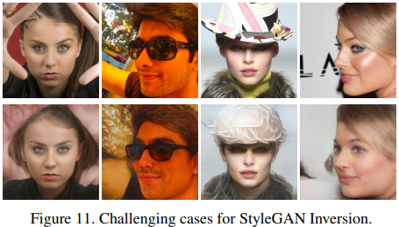
Discussion Limit
ID-Loss를 통해 Identity개선이 있었지만
결국 StyleGAN을 활용하기 때문에 학습되지 않은 feature를 만드는데 한계를 보였다.
얼굴 이외의 배경에 취약
측면 이미지에 취약

Slide 25
Conclusion
Directly map a real image into the W+ latent space with no optimization required
Propose a generic framework for solving various image-to-image translation tasks
In contrast to the “invert first, edit later”, directly encode these translation tasks to StyleGAN

Slide 26
Q & A

